Slide 1
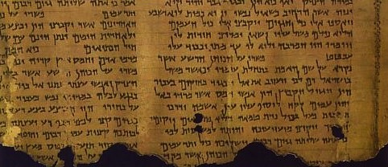
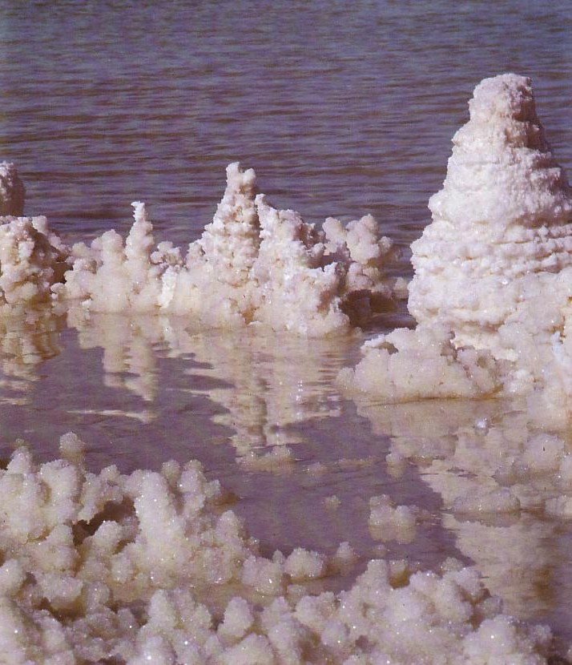
مخطوطات البحر الميت
أهم المؤلفات
الموجودة
في
تاريخ الكنيسة
د. ريك جريفيث • مؤسسة الدراسات اللاهوتية الأردنية • BibleStudyDownloads.org

Slide 2

موقع البحر الميت
بحر الجليل
البحر العظيم
215 كم (135 ميل)
نهر الأردن
بحر الملح

Slide 3

الإرتفاعات في أقسام الشمال و الجنوب
الأردن المتصدع

Slide 4
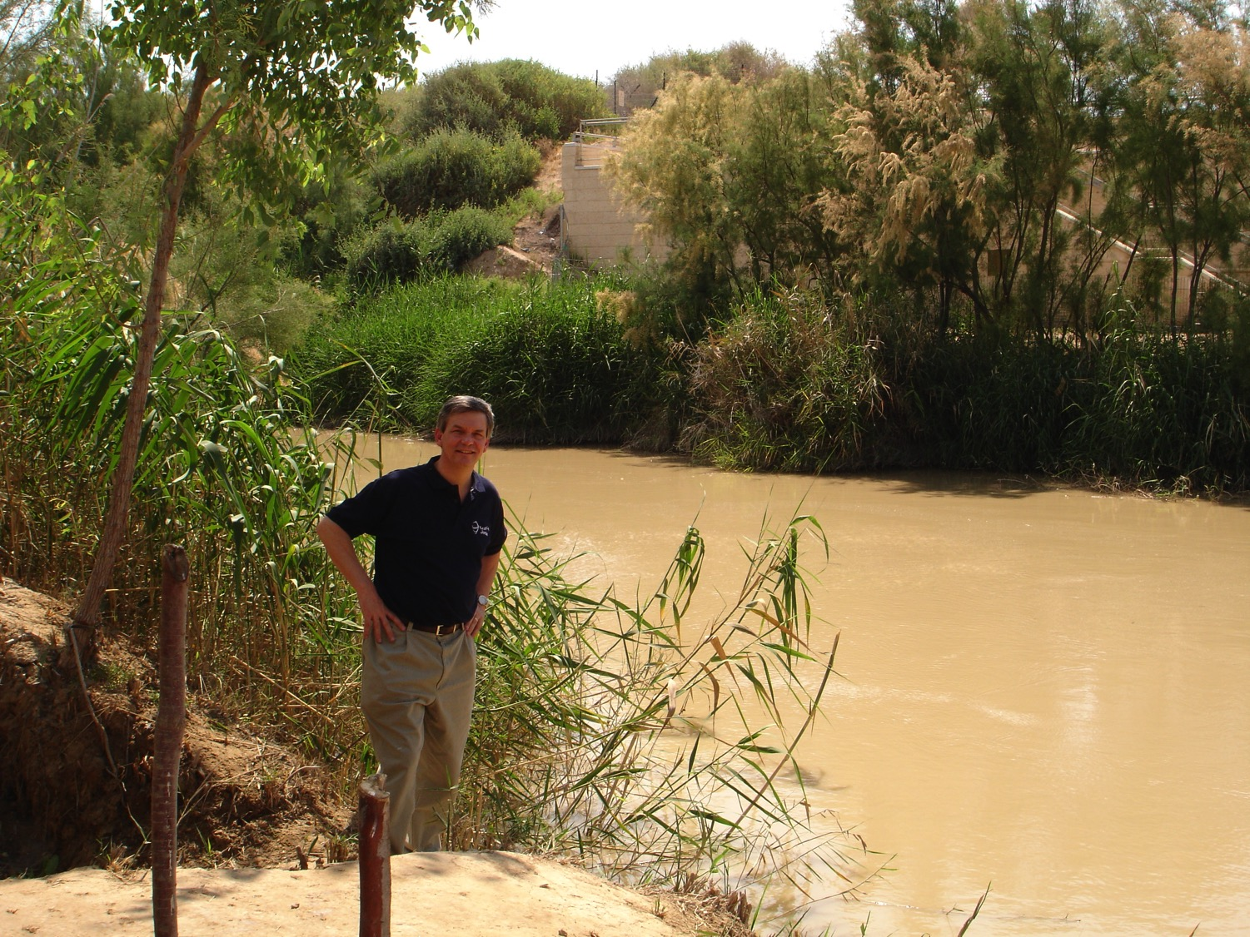
موقع معمودية يسوع

Slide 5
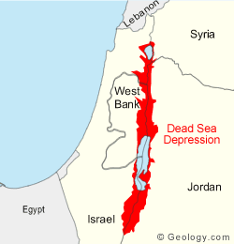

الأردن المتصدع
لبنان
سوريا
الضفة الغربية
المنحدر العميق
منحدر البحر الميت
إسرائيل
الأردن
النظر شرقاً من برية يهوذا إلى بحر الملح في الأسفل
مصر
© Geology.com

Slide 6
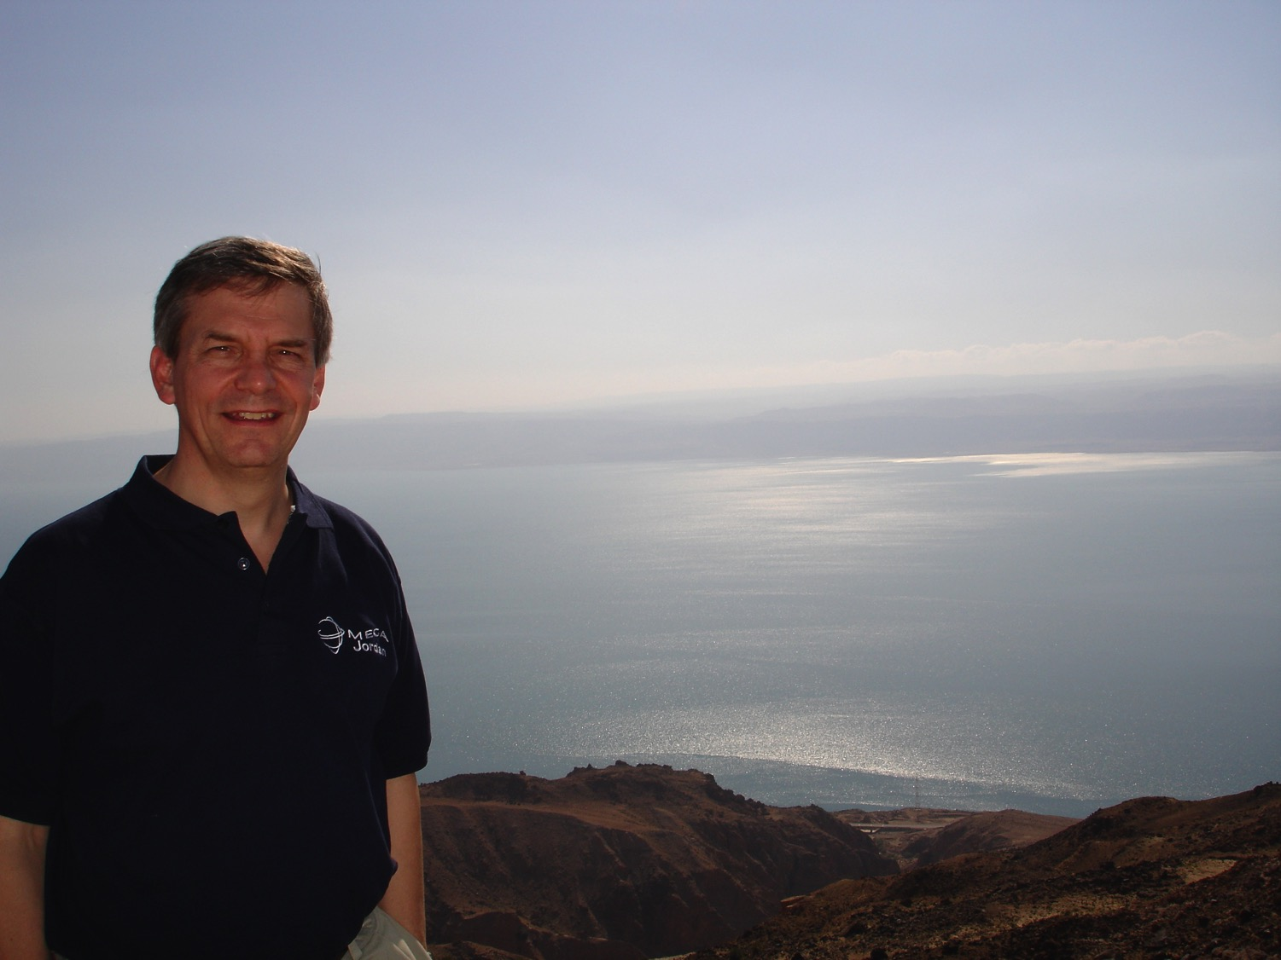
من الأعالي

Slide 7
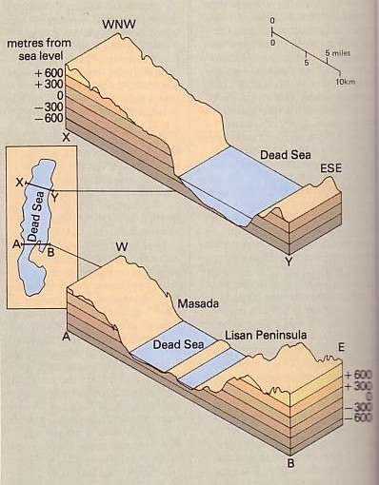
أخفض بقعة على الأرض (-394م)
3-4 إنشات مطر/سنة
3 أقسام حالياً
انخفض 12 متر منذ 1975 – لقد كان أعلى بمسافة 20 متر في القرن الأول الميلادي
تحصل إسرائيل على مليار دولار أمريكي في السنة من البوتاسيوم للأسمدة

Slide 8
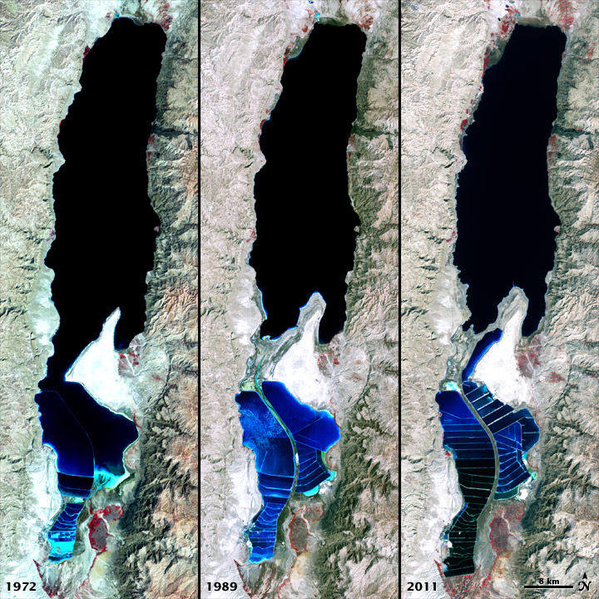
Black
1972
1989
2011

Slide 9
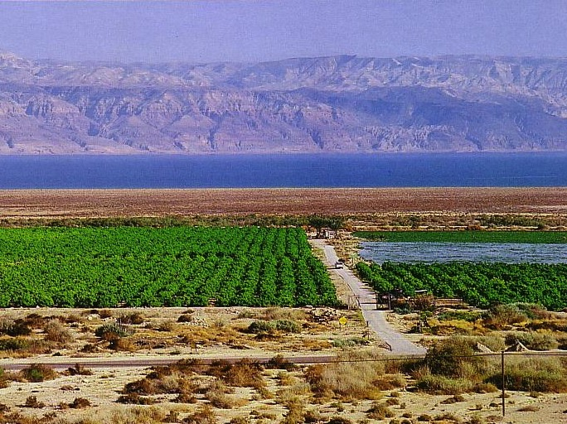
المحاصيل من واحة المياه العذبة

Slide 10
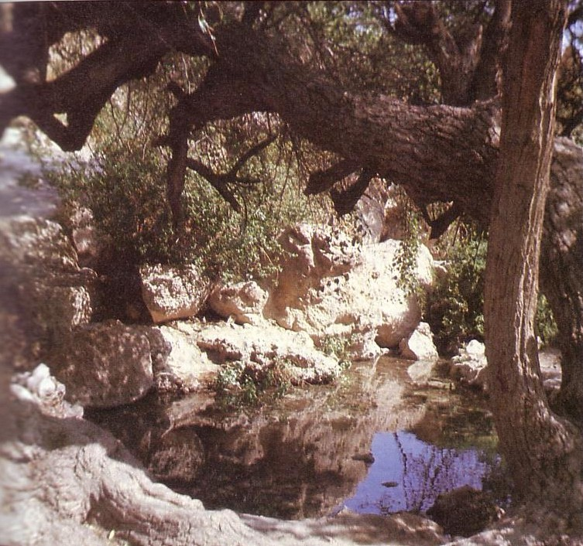
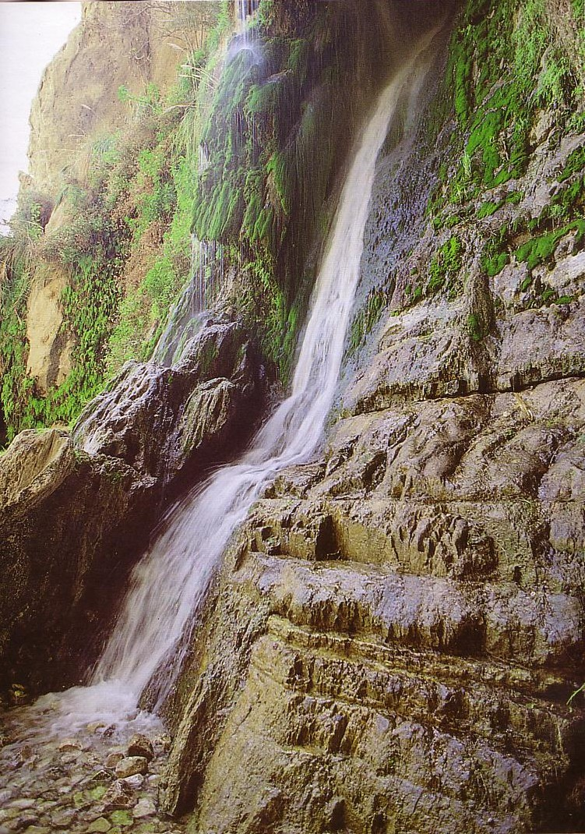
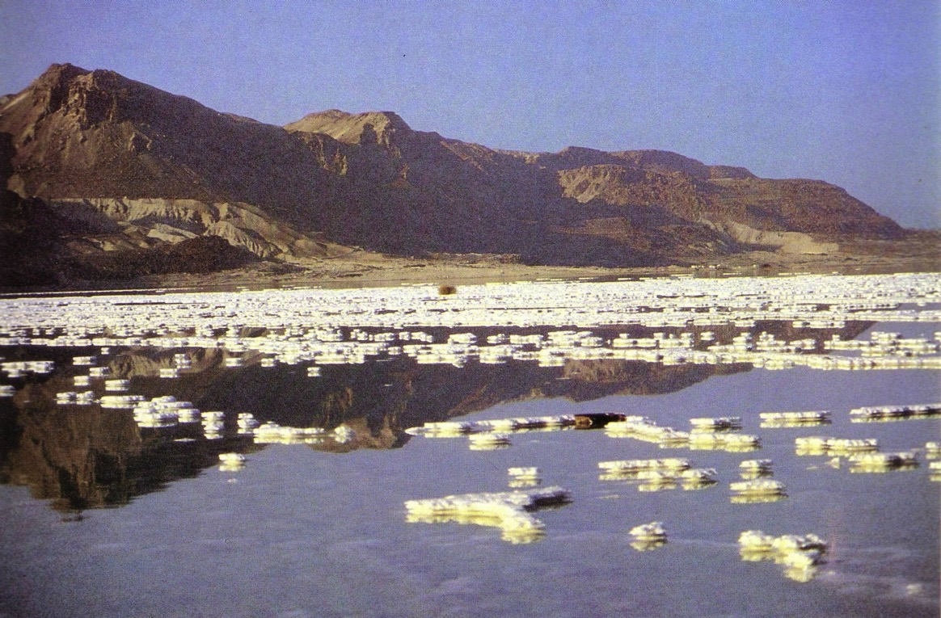
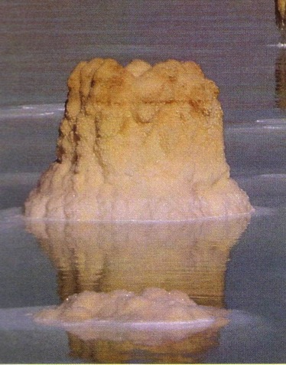
عين جدي
بحر الملح

Slide 11
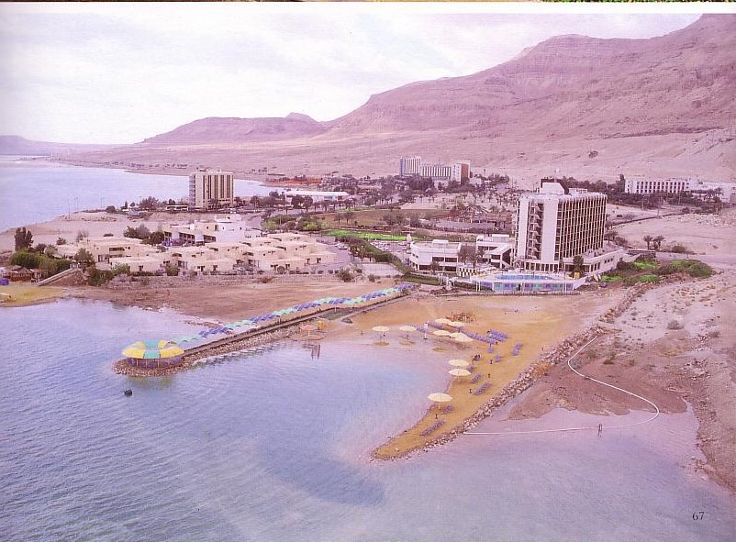

منتجعات الملح ؟

Slide 12
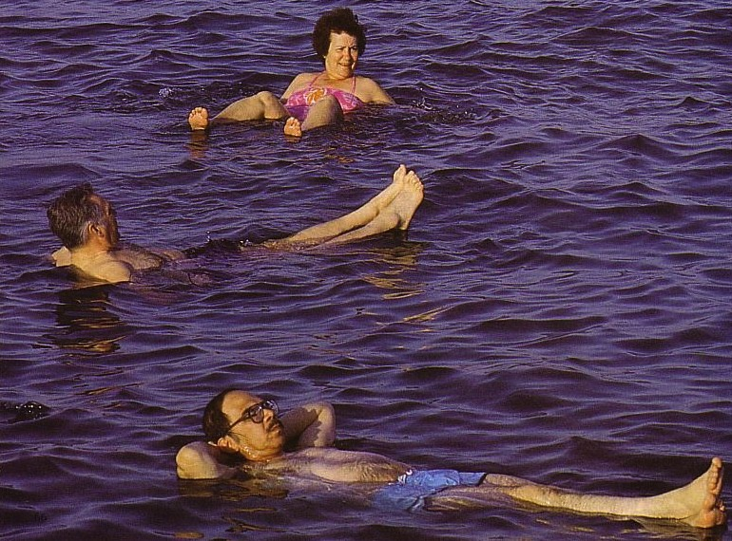
أكبر مخزون ملح على الأرض
6 أضعاف محتوى الملح في مياه البحر
27٪ مواد صلبة مع 7٪ ملح
تطفو بسهولة
لا منفذ

Slide 13
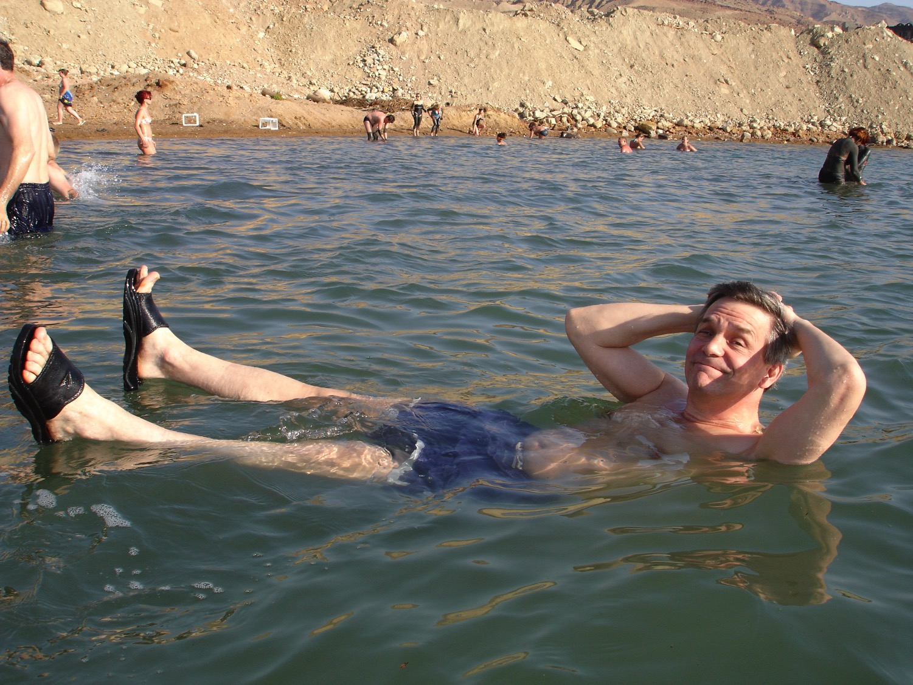
استمتع بذلك أيضاً

Slide 14
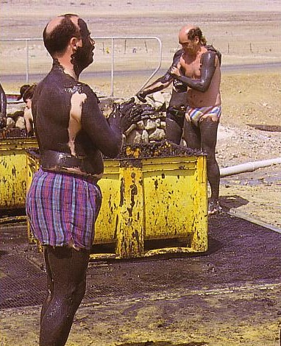
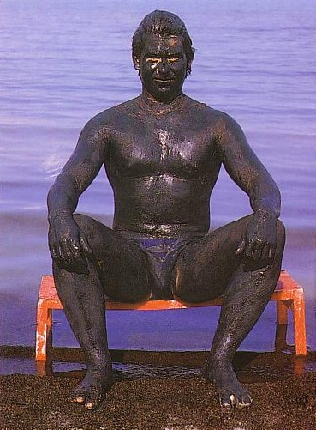
طين البحر الميت
رائع للجلد (كما يقولون)
لا يمكنك وضع الكثير

Slide 15
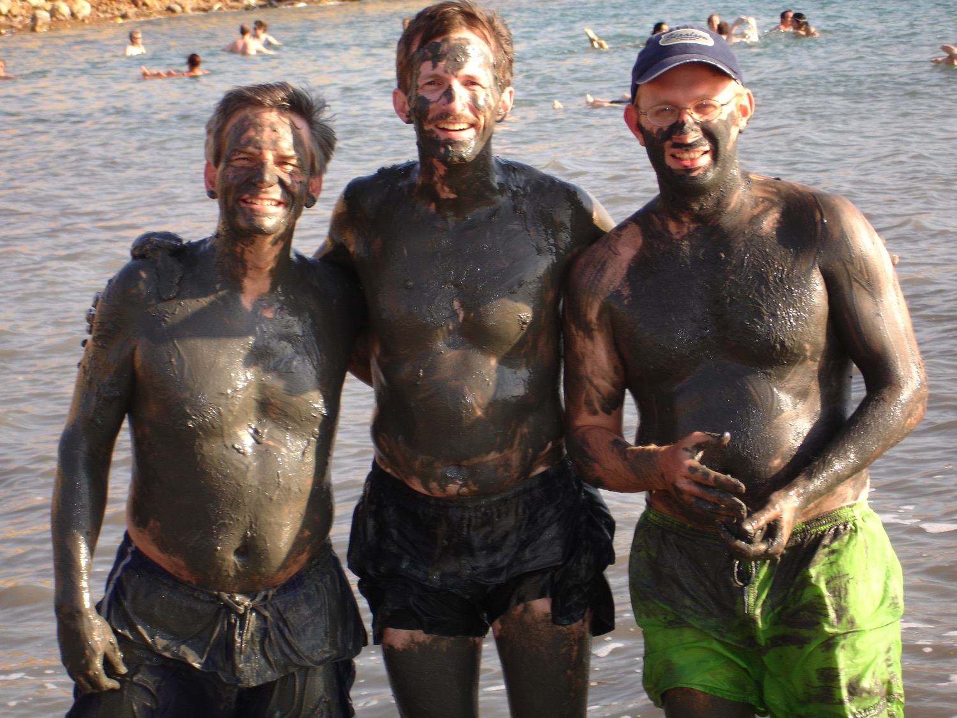
ريك، راندال، تيم

Slide 16

يلدغ الجلد و لكنه شعور رائع

Slide 17

متعة خالصة

Slide 18
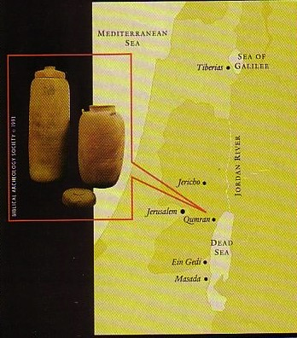
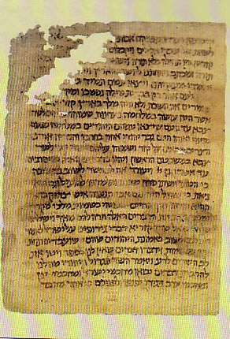
تاريخ مخطوطات البحر الميت
خ ع ق413 = خ ع ج174
تم العثور على سبع مخطوطات (1947) و انتشرت بسرعة
رسائل باركوخبا (1952، 1960-61)
مئات من اللفائف و 18000 قطعة بعدها (1947-1956)

Slide 19
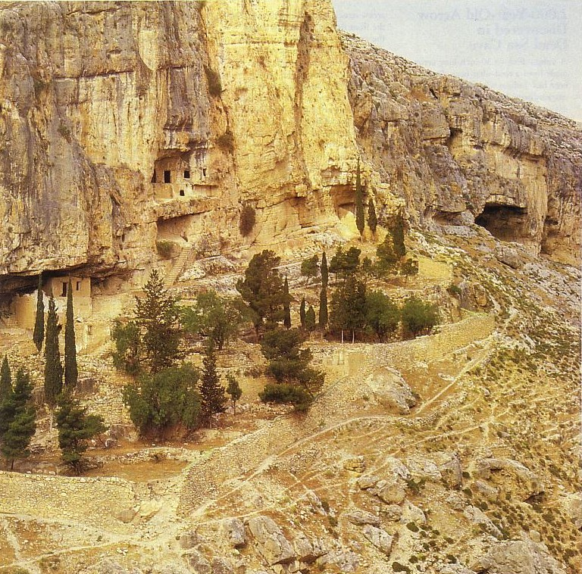
Tough Work!
في الكثير من الأحيان لم يكن الحصول على اللفائف من التلال أمراً سهلاً

Slide 20
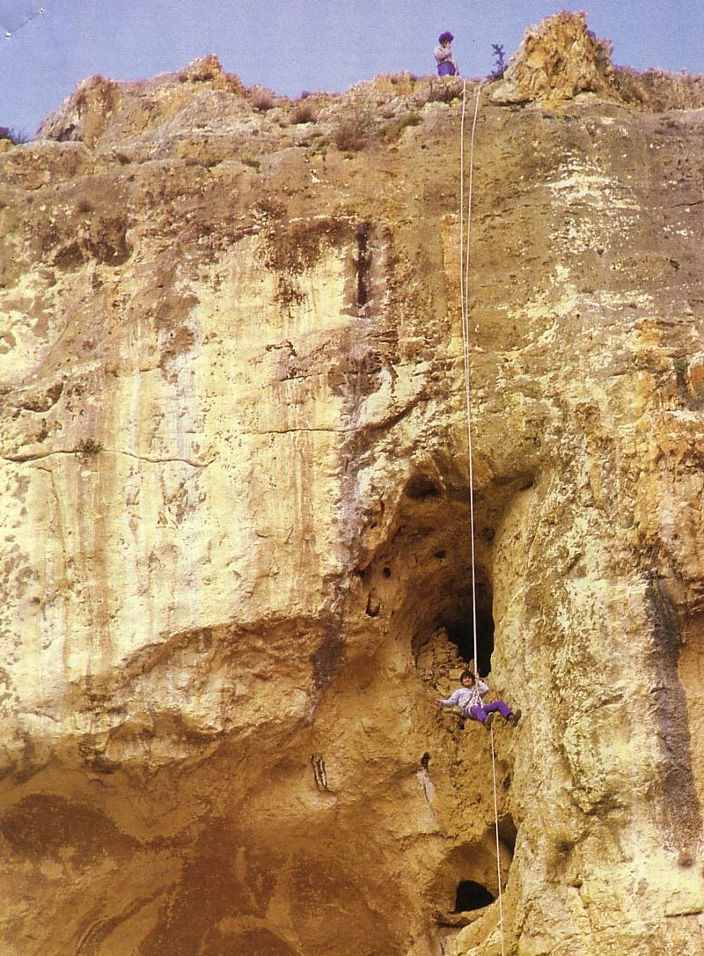
Near Impossible Work
أحياناً كان شبه مستحيل

Slide 21
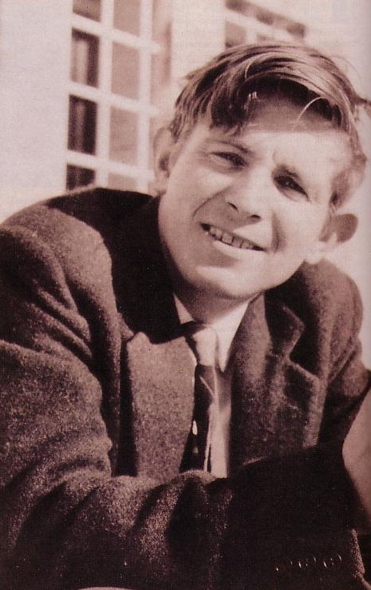
تقييم المخطوطات
174
تم تسليم القطع لجون ستروجنل و فريق العلماء الصغير التابع له

Slide 22
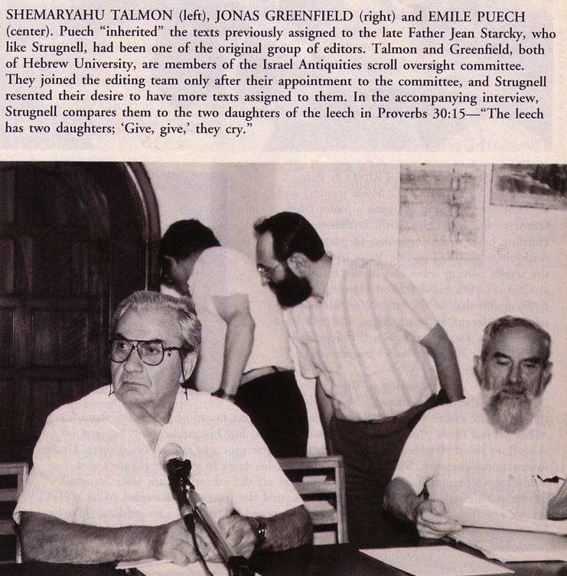
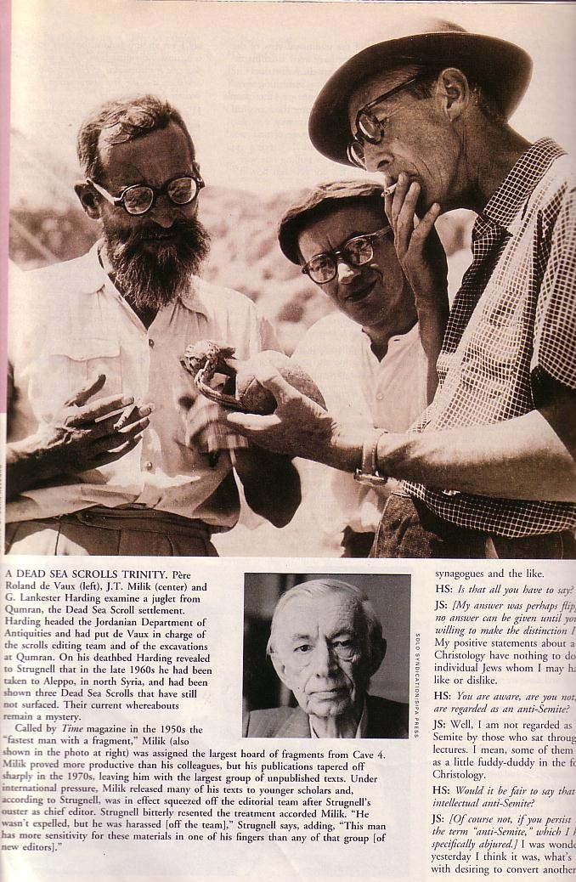
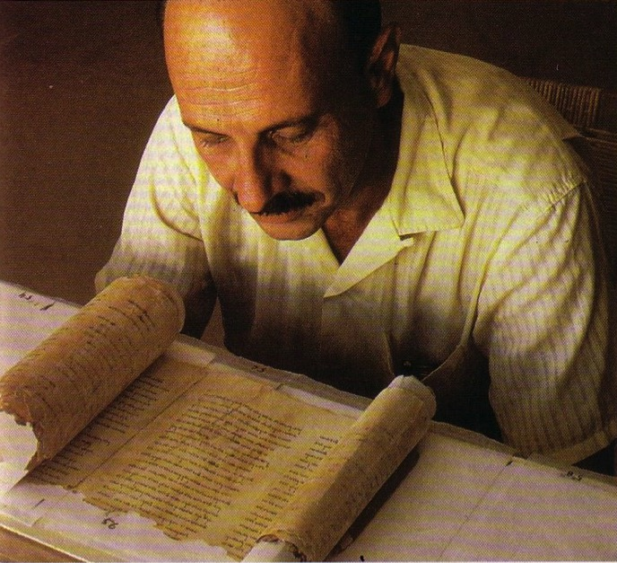
فريق ستروجنل
وحدهم استطاعوا رؤية القطع
تلمون، بوخ، جرين فيلد
ييجال يادين
دي فوكس، ملك، هاردنغ

Slide 23
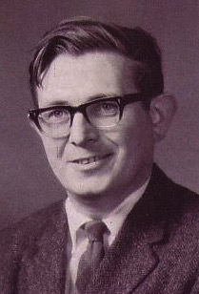
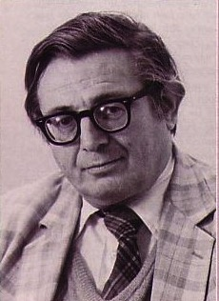
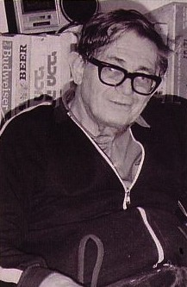
عمل بطيء جداً
174
لم تنشر المقاطع لما يقرب من 40 عاماً من قبل فريق العلماء الصغير لجون ستروجنيل
لم يكن اي من العلماء يهودياً
في هذه الأثناء شاخ ستروجنيل

Slide 24
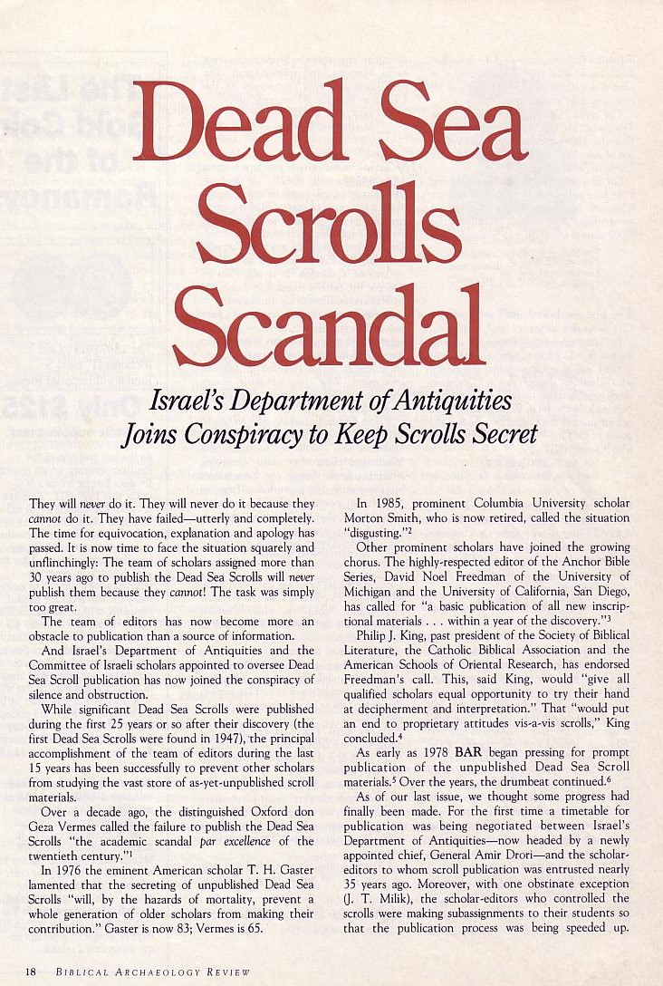
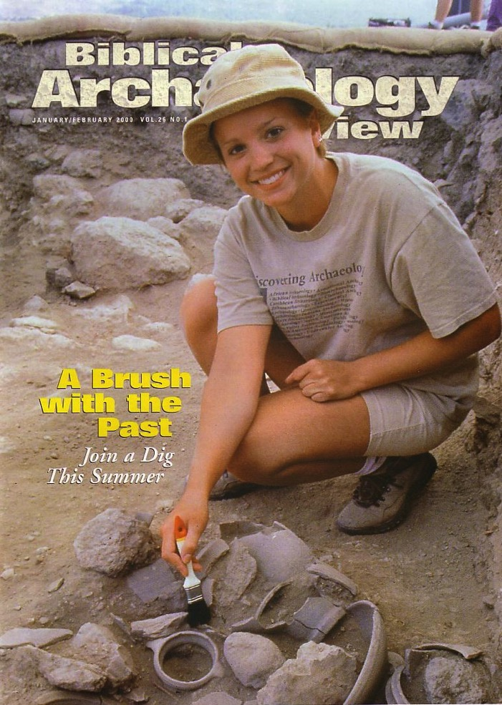
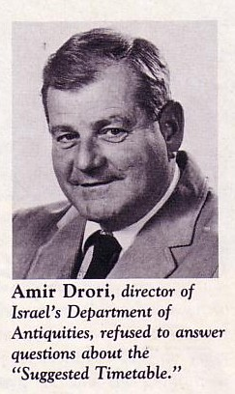
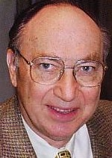

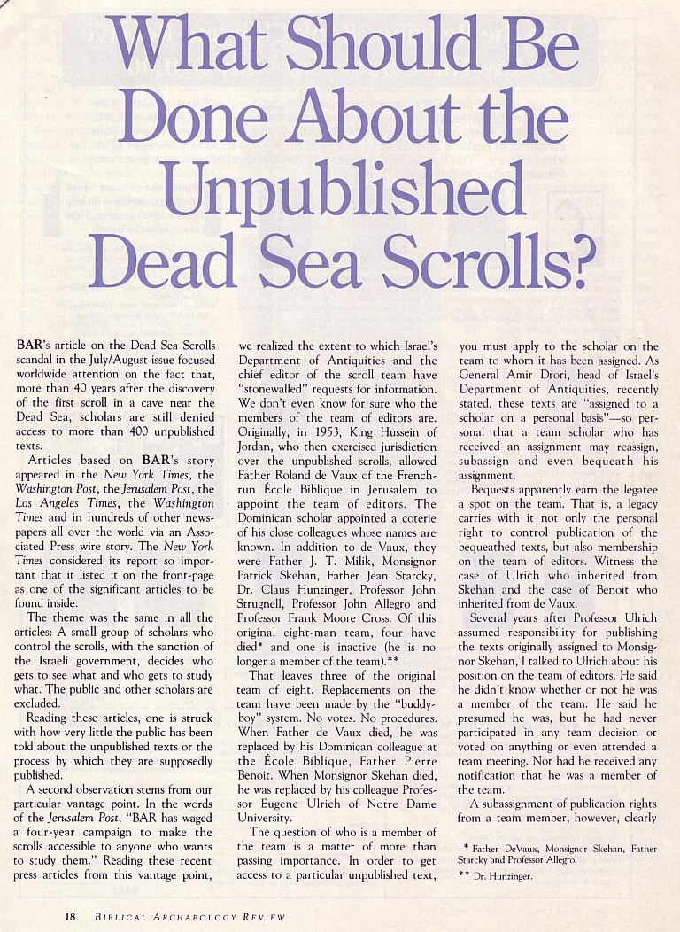
اشتكى هيرشل شانكس في مراجعة علم الآثار التوراتي
174

Slide 25
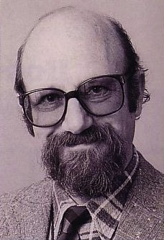
ماذا حدث لستروجنيل
174
شجب ستروجنيل إسرائيل و تم إقالته (1990)
تم استبدال ستروجنيل بعمانوئيل توف الذي وسع فريق الترجمة إلى 70 شخص من 8 دول بينهم 13 امرأة

Slide 26
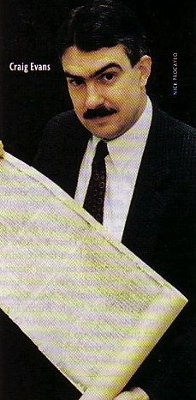
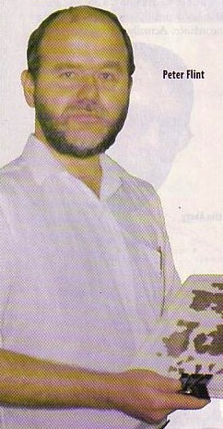
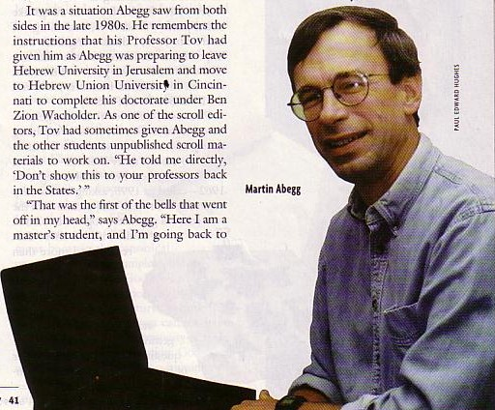
علماء مخطوطات البحر الميت الإنجيليين
175
أخرج مارتن أبيج القطة من الحقيبة

Slide 27
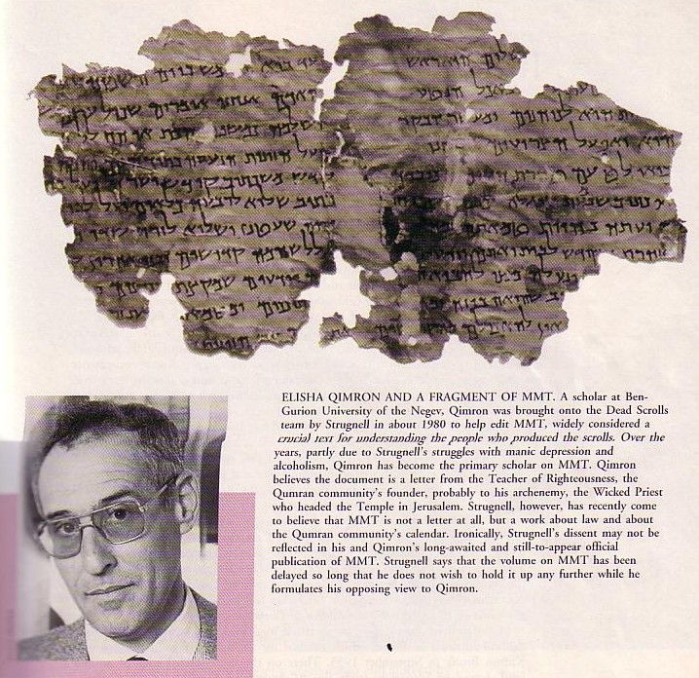
MMT
175
الرسالة الوحيدة في قمران
MIQSAT MA'ASE HA-TORAH
بعض تعاليم التوراة (قمران)
بعض الأحكام الشرعية في التوراة
أعمال الناموس (تُظهر ترجمة أبيج أن هذا دليل على الإيمان الحاخامي بالخلاص بالأعمال وهو ما يجادله بولس في رسالة غلاطية)
أليشع قمرون

Slide 28
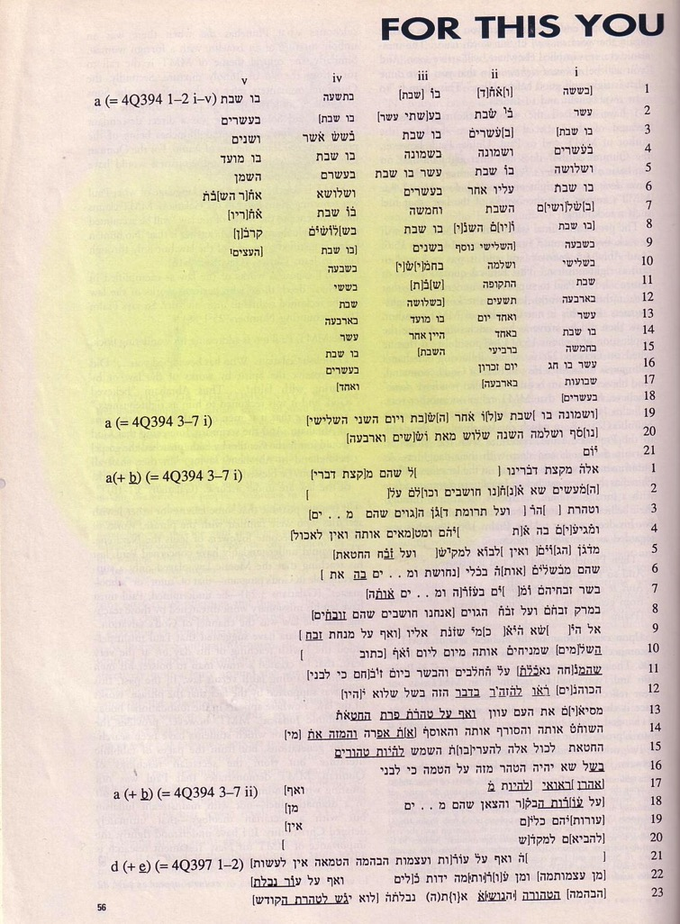
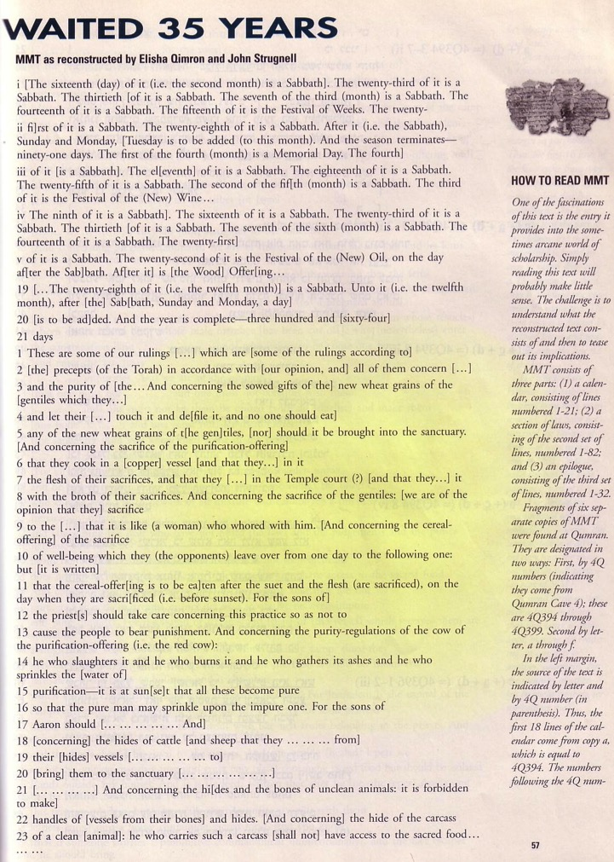
إعادة طبع شانك المثير للجدل

Slide 29
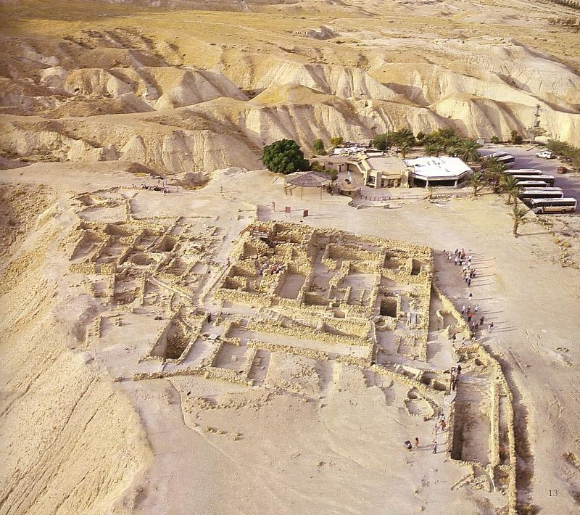

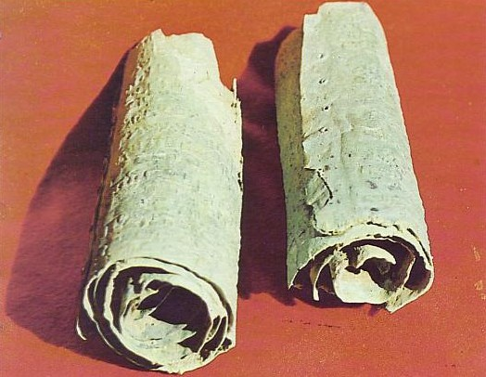
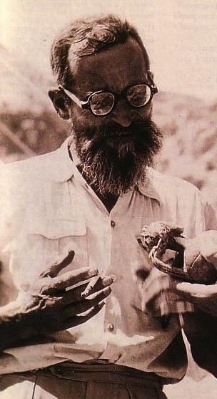
أطلال قمران
De Vaux

Slide 30
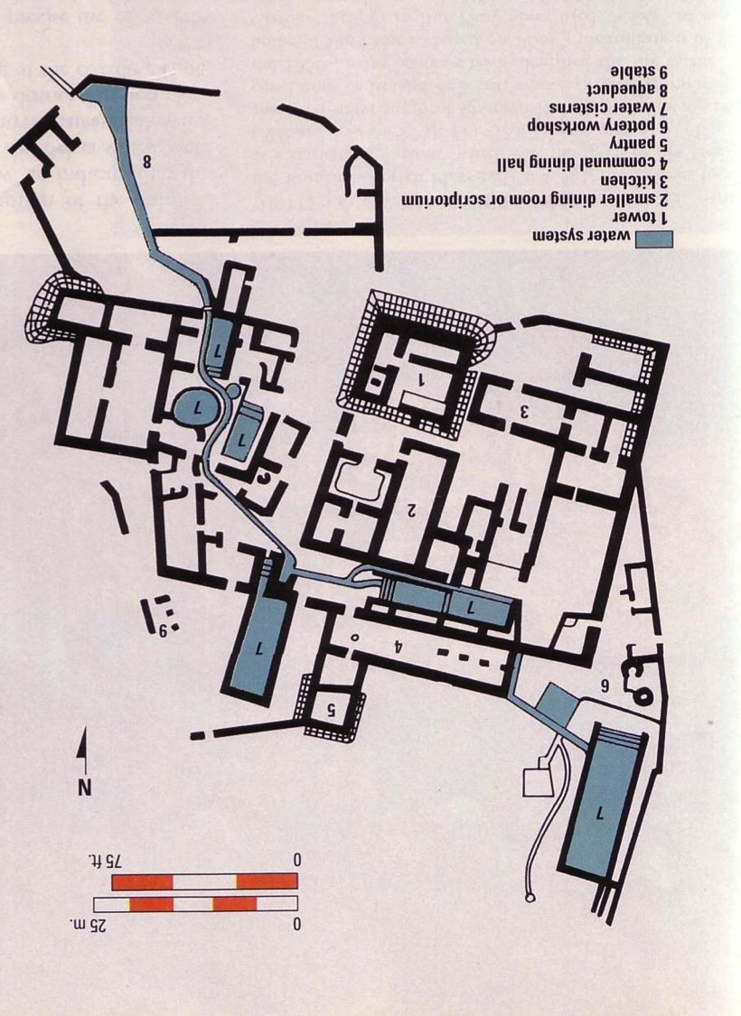
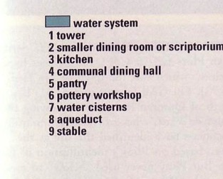

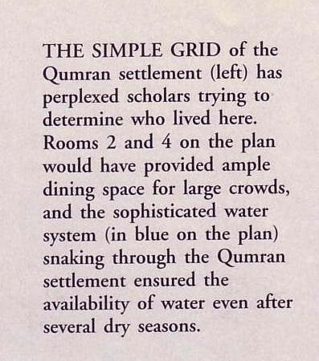
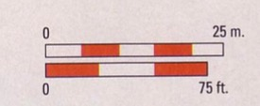
خارطة مجتمع قمران
179

Slide 31
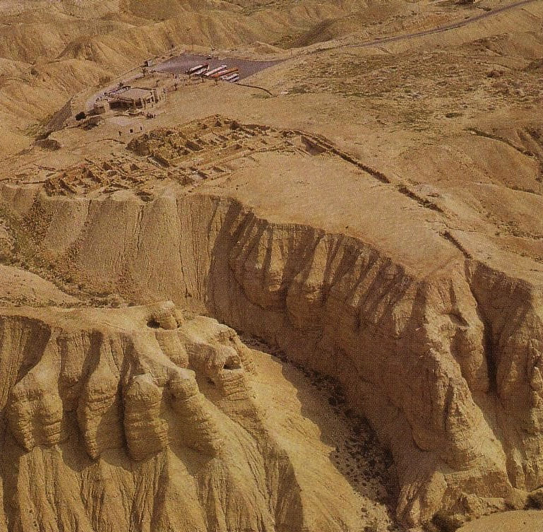
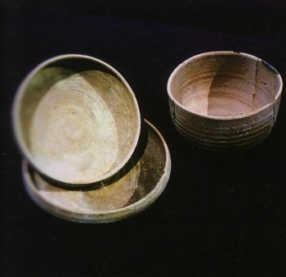




اكتشافات قمران

Slide 32





مجتمع قمران
179

Slide 33

من هم الأسينيون ؟
180
شمال عين جدي (بليني الأكبر)
على الجانب الغربي من البحر الميت ولكن خارج نطاق الزفير الضار للساحل توجد قبيلة الأسين المنعزلة وهو أمر رائع يتجاوز جميع القبائل الأخرى في العالم كله ، حيث لا يوجد بها نساء و نبذ كل شهوة جنسية ، وليس لهم مال ، وليس لديهم سوى النخيل من أجل الشركة. يومًا بعد يوم ، يتم تجنيد حشد اللاجئين إلى عدد متساوٍ من خلال [إضافات] عديدة من الأشخاص الذين سئموا الحياة ودفعتهم موجات الحظ إلى تبني سلوكياتهم. وهكذا عبر آلاف العصور (لا يُصدق حصرها) ، يعيش الجنس الذي لم يولد فيه أحد إلى الأبد بشكل غزير جدا لمصلحتهم هو تعب الرجال الآخرين من الحياة! كانت تقع تحتها [إسينيس] في السابق مدينة عين جدي
(بليني، التاريخ الطبيعي 2)
Notes:
trans. H. Rackham, Loeb Classical Library [London: Heinemann/Cambridge, MA: Harvard Univ. Press, 1969], 5.15, 73

Slide 34

من هم الأسينيون ؟
180
شمال عين جدي (بليني الأكبر)
لا زواج (يوسيفوس)

Slide 35


من هم الأسينيون ؟
180
شمال عين جدي (بليني الأكبر)
لا زواج (يوسيفوس)
غرفة نسخ المخطوطات
كتابات طائفية

Slide 36

لماذا تشكل الأسينيون ؟
67، 180
كان رئيس الكهنة فاسداً
واصل رؤساء الكهنة حنان و قيافا في العهد الجديد الممارسات الفاسدة لكل من ياسون و مينيلاوس (175 ق.م)
لذلك انسحب الأسينيون إلى الصحراء خلال حكم سمعان (143-135 ق.م)

Slide 37


حارب بطرس ضد الكهنوت الفاسد
لكن الأسينيين

Slide 38

اختار الأسينيون الإنسحاب
67، 180
أورشليم
قمران
سمعان رئيس الكهنة في الهيكل
الكاهن الشرير
الأسيني
معلم البر
ضد

Slide 39

لماذا تشكل الأسينيون
67، 180
كان رئيس الكهنة فاسداً
كان الهيكل عبارة عن سوق

Slide 40



نظرات أخرى لمن عاشوا في قمران
180
الصدوقيون ؟
الفريسيون ؟
القلعة الرومانية ؟
الغيورون ؟
المسيحيون ؟
نظرية أورشليم (عدة طوائف) ؟
ممتلكات الرجال الأثرياء ؟
الخلاصة : لا يزال الرأي الأسيني هو الأكثر منطقية

Slide 41

آخرون يشككون في النظرة الأسينية
184أ
آلان كراون ، قمران : هل كانت مستوطنة إسينية ؟ شرح علم الآثار الكتابي 20 (أيلول/تشرين أول 94) : 30

Slide 42

ما هي المخطوطات التي وجدت ؟
181
كل أسفار العهد القديم باستثناء أستير
أسفار الأبو كريفا و البسوديبيغرافا
التفاسير
مجموعات من مقاطع في العهد القديم بحسب الموضوع
كتابات طائفية
  منهاج التأديب
  مخطوطة الهيكل
  مخطوطة الحرب

Slide 43


اللفائف النحاسية
182
تقديم خطط مفصلة للهيكل الثالث

Slide 44
ما هي المخطوطات التي وجدت ؟
182
كل أسفار العهد القديم باستثناء أستير
أسفار الأبو كريفا و البسوديبيغرافا
التفاسير
مجموعات من مقاطع في العهد القديم بحسب الموضوع
كتابات طائفية
  منهاج التأديب
  مخطوطة الهيكل
  مخطوطة الحرب
لا يوجد مخطوطات للعهد الجديد

Slide 45

معظم المخطوطات تحتوي على أجزاء مفقودة

Slide 46

و البعض منها يمكن قراءته بوضوح

Slide 47
محتويات المخطوطات
مخطوطات الكتاب المقدس مثل أشعياء، خروج، لاويين، عدد و تثنية
تفاسير مثل تكوين، أيوب، أشعياء، هوشع، ميخا، حبقوق و مزامير 37، 45
أسفار الأبوكريفا مثل رسالة إلى إرميا، طوبيا و غيرها
قاموس الكتاب المقدس المصور الجديد لنيلسون

Slide 48
محتويات المخطوطات
البسوديبيغرافا مثل سفر اليوبيل، سفر أخنوخ، عهد الآباء الإثني عشر (قطع)
بسوديبيغرافا غير معروفة سابقاً مثل أقوال موسى، رؤيا عمرام، مزامير يشوع، دورة دانيال ( صلاة نبونايدس)، سفر الأسرار
قاموس الكتاب المقدس المصور الجديد لنيلسون

Slide 49
محتويات المخطوطات
وثائق مجتمعية مثل منهاج التأديب، وثيقة دمشق، مزمور الشكر، مخطوطة الحرب
قاموس الكتاب المقدس المصور الجديد لنيلسون

Slide 50

البسوديبيغرافا
1. المجموعة الفلسطينية
مزامير سليمان
مزامير يشوع
عهود الآباء الإثني عشر
سفر اليوبيل
عهد أيوب
حياة آدم و حواء
قاموس الكتاب المقدس الحديث

Slide 51
البسوديبيغرافا
1. المجموعة الفلسطينية
رؤيا موسى
استشهاد أشعياء
افتقاد إرميا
سفر أخنوخ
سفر أسرار أخنوخ
صعود موسى
قاموس الكتاب المقدس الحديث

Slide 52
البسوديبيغرافا
1. المجموعة الفلسطينية
رؤيا عزرا
رؤيا باروخ
قاموس الكتاب المقدس الجديد

Slide 53
البسوديبيغرافا
2. المجموعة اليهودية الهيلينية
رسالة أريستياس
نبوات سيبلين
مكابيين 3
مكابيين 4
قاموس الكتاب المقدس الحديث

Slide 54

Is Jesus in the DSS?
182
ما هو الجواب ؟

Slide 55


جلب الكهف الرابع معظم المخطوطات
182
معتقدات و خصائص الأسينيين
دراسة التوراة و حياة التأمل
سيادة الله
المواضيع الأخروية
الإشتراكية
الناموسية

Slide 56

أهمية مخطوطات البحر الميت
182
1. دراسة مجتمع قمران

Slide 57

يسوع مقابل التقليد
قمران
يسوع (مت 5)
سيدخل الله في عهد النعمة كل الذين يحبون كل أبناء النور و يكرهون كل أبناء الظلام
قوانين المجتمع
(المخطوطة الأولى 1: 4، 9: 21)
سمعتم أنه قيل تحب قريبك و تبغض عدوك (5: 43)
و أما أنا فأقول لكم أحبوا أعداءكم و صلوا لأجل الذين يسيئون إليكم و يطردونكم (5: 44)

Slide 58
أهمية مخطوطات البحر الميت
182
1. دراسة مجتمع قمران
2. دراسة البسوديبيغرافا

Slide 59

أهمية مخطوطات البحر الميت
182
3. تقدم الدراسة العبرية بشكل كبير
الكهف الرابع يقدم منظر للجماعة عبر الوادي

Slide 60

أهمية مخطوطات البحر الميت
182
4. تطور دراسة النسخة الماسورية

Slide 61


مكان السفر
أهمية مخطوطات البحر الميت
183
5. تأكيد التواريخ المحافظة لأسفار العهد القديم
متى كتب سفر دانيال ؟
يقول المحافظون 560 ق.م
يقول المتحررون 164 ق.م
دانيال في مخطوطات البحر الميت 200-100 ق.م
600
500
400
300
200
100
ق.م

Slide 62


أهمية مخطوطات البحر الميت
183
تتطابق لفافة إشعياء هذه مع النص الماسوري 1000 ميلادي الذي تستند إليه جميع الترجمات الحديثة في 99٪ من الوقت
6. دقة نقل الكتاب المقدس
مخطوطة أشعياء الماسورية
أشعياء 1000م
1200 سنة أقدم
أشعياء 200 ق.م
مخطوطة أشعياء في البحر الميت

Slide 63

أهمية مخطوطات البحر الميت
183
7. تظهر MMT أن معارضي بولس الذين علموا الخلاص بالناموس كانوا بالفعل أناسًا حقيقيين
MIQSAT MA'ASE HA-TORAH
أعمال الناموس" (تقدم ترجمة أبيج دليلاً على الإيمان الحاخامي بالخلاص بالأعمال ، وهو ما يجادله بولس في رسالة غلاطية)

Slide 64
بولس مقابل الناموسيين
الناموسيون
بولس
الشخص الذي يصنع البر يدخر لنفسه حياة مع الرب
مزامير سليمان
(حوالي 50 ق.م)
المعجزات سوف تظهر في وقتها لهؤلاء المخلصين بالأعمال
باروخ 2
(حوالي 100م)
و أما الآن فقد ظهر بر الله بدون الناموس مشهوداً له من الناموس و الأنبياء بر الله بالإيمان بيسوع المسيح إلى كل و على كل الذين يؤمنون لأنه لا فرق
(رو 3: 21-22)

Slide 65

بولس مقابل الناموسيين
154ك
الناموسيون
بولس
الشخص الذي يصنع البر يدخر لنفسه حياة مع الرب
مزامير سليمان
(حوالي 50 ق.م)
المعجزات سوف تظهر في وقتها لهؤلاء المخلصين بالأعمال
باروخ 2
(حوالي 100م)
أريد أن أتعلم منكم هذا فقط أبأعمال الناموس أخذتم الروح أم بخبر الإيمان
(غل 3: 2)

Slide 66

أين ترعرع يوحنا ؟
184
لو 1: 80 أما الصبي فكان ينمو و يتقوى بالروح و كان في البراري إلى يوم ظهوره لإسرائيل
برية صين

Slide 67

يوحنا المعمدان
184
من أين حصل يوحنا على مفهومي المعمودية و التوبة ؟

Slide 68

أحب الأسينيون كلمة الله

Slide 69



يوحنا المعمدان
184
من أين حصل يوحنا على مفهومي المعمودية و التوبة ؟

Slide 70

الأسينيون مقابل يوحنا و يسوع
184
الأسينيون و يوحنا
الأسينيون و يسوع
التركيز على أش 40: 3
الدعوة للتوبة و المعمودية
توقع ملكوت الله الوشيك
الماء، الروح و النار
حمية غذائية غريبة
انتقاد القادة الدينيين
انتقاد قادة الهيكل
منع الطلاق و إعادة الزواج
التقدمات الروحية
النظر إلى شعب الله كهيكل روحي

Slide 71
Black

Slide 72


خلفيات العهد القديم• BibleStudyDownloads.org
أحصل على العرض التقديمي مجاناً
Notes:
Bible Study (bs)

